Slide 1
Comissão Senado do Futuro – SF
PEC 34/2019 – ORÇAMENTO IMPOSITIVO
Apresentação
Eugênio Greggianin
Consultoria de Orçamento e Fiscalização Financeira – Câmara dos Deputados
Brasília, 13 de junho de 2019

Slide 2
Fundamentos e Aplicabilidade do orçamento impositivo

Slide 3
Fundamentos
A legislação (orçamento) intermedia as relações governo e sociedade.
Pano de fundo político - transição do papel do estado, de liberal para social.
Leis tributárias definem vínculos obrigacionais em face do contribuinte versus.
Leis Orçamentárias - sociedade credora de bens e serviços que justificam a arrecadação governamental.
Visão tradicional - LOA não gera direito nem obrigações, mero limite. Faculdade de execução permite flexibilidade. Lei formal/conteúdo de ato administrativo discricionário (Laband, 1979);
Visão revisionista – orçamento provedor de direitos sociais, plano de trabalho voltado ao atendimento das políticas públicas. Dever de agir na execução do orçamento; Lei com eficácia inovadora;
O orçamento meramente autorizativo não se coaduna com os princípios constitucionais (Mendonça (2010); dever de execução relativo diante da impossibilidade jurídica ou fática (Pinheiro (2011)
Aplicabilidade do modelo impositivo: Despesas discricionárias finalísticas;
A flexibilidade nos meios e compromisso com os fins – a flexibilidade é indissociável à natureza da Lei de Orçamento.
Despesas obrigatórias – decorrem de norma aprovada pelo próprio Legislativo, que tem o dever de prover os recursos, ou de alterar a norma.

Slide 4
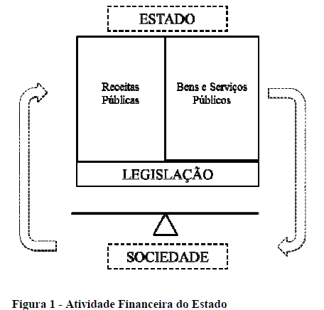
Tributação
Orçamentação

Slide 5
Orçamento Público e papel do Estado –
Natureza Jurídica da Lei Orçamentária
Estado Social
Direitos de Segunda Geração (Políticas Públicas)
Orçamento–programa, instrumento de planejamento
LOA – execução é ato adm. vinculado (dever de execução)
Estado Liberal
Direitos de primeira geração (exigem abstenção do estado)
Orçamento – limite político (de tributos e) de despesas
LOA – execução é ato administrativo discricionário (faculdade de execução)
Modelo Autorizativo
Modelo Impositivo

Slide 6
O debate do orçamento impositivo no Congresso Nacional
PLC 135/1996
Percepção das deficiências do modelo autorizativo
Aumento do contingenciamento x emendas
PEC 22-A/2000 (ACM)
Obrigação de execução das emendas individuais
Obrigação de execução das emendas de bancada estadual
Princípio da execução obrigatória das despesas finalísticas

Slide 7
O debate do orçamento impositivo no Legislativo
PLC 135/1996 - Câmara dos Deputados - autoria CMO - caráter mandatório do orçamento. Considera como de execução obrigatória :
  ações do PPA,
  atividades-fim (que resultam em serviços prestados à comunidade, não inclui manutenção administrativa); e,
  projetos (do qual resulta um produto final) da LOA.
  Falta de execução – exige aprovação de solicitação ao Congresso Nacional.

Slide 8
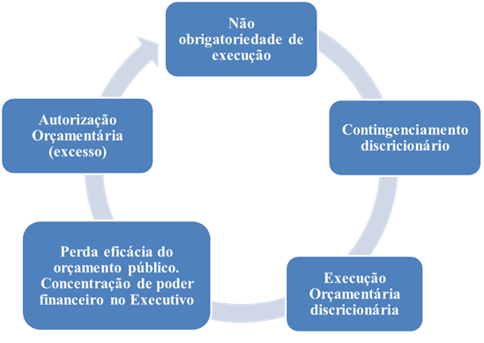
Modelo autorizativo - Deficiências - excesso de autorizações – contingenciamento discricionário - emendas

Slide 9
Correlação entre emendas e contingenciamento

Slide 10
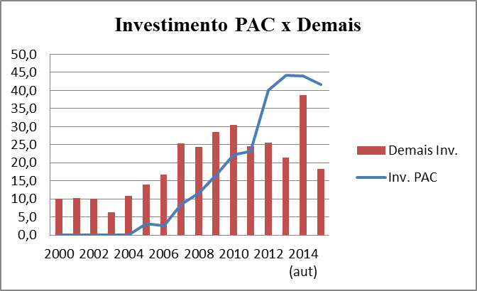
Orçamento PAC x Demais - Investimento

Slide 11
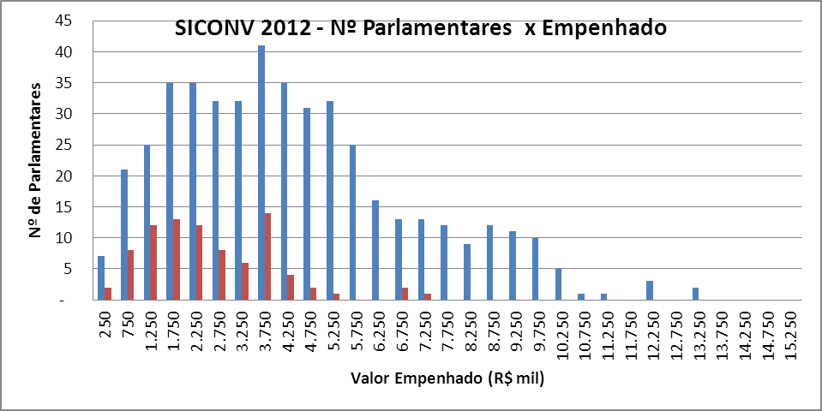
Execução (empenho) emendas base aliada x oposição
Grupo Base aliada – média 4,4 milhões por parlamentar
Grupo Oposição – média 2,5 milhões por paralamentar
Elab. Autor; Ferramenta Excell /dados/análise de dados;

Slide 12
O debate do orçamento impositivo no Legislativo
PEC 22-A/2000 - Senador Antônio Carlos Magalhães:
  (toda) a programação constante da LOA é de execução obrigatória, salvo se
  Aprovada, pelo Congresso Nacional, solicitação para cancelamento ou contingenciamento. Com justificações técnica/legal (queda de receita, calamidade pública).
  Não se deliberando em 30 dias, solicitação considerada aprovada.

Slide 13
Execução obrigatória das emendas individuais
LDO 2014 – Disposições que tornam obrigatória a execução das emendas individuais.
EC 86/2016 (Na origem, PEC 22-A, Senado Federal)
  Obrigatoriedade de execução das emendas individuais;
  excludente por impedimento e contingenciamento proporcional (queda de receita ou aumento de obrigatória);
  1,2 % da RCL do ano anterior, sendo metade para a saúde.

Slide 14
Execução obrigatória das emendas de bancada estadual
LDO 2017 - A partir de 2017, a LDO passou a contemplar também o caráter mandatório para as emendas de bancada estadual, à razão de 0,6% da RCL.
2019 – Aprovada a PEC nº 02, de 2015 . Cria o orçamento impositivo para as emendas de bancada estadual e, também, o dever de execução de todas programações finalísticas do orçamento público.

Slide 15
PEC nº 34/2019 – Novas alterações no art. 165 CF
§ 12. Integrarão a lei de diretrizes orçamentárias, para o exercício a que se refere e pelo menos para os dois subsequentes, anexo com previsão de agregados fiscais e a proporção dos recursos para investimentos que serão alocados na lei orçamentária anual para a continuidade daqueles em andamento.
§ 13. O disposto no inciso III do § 9º e nos §§ 10, 11 e 12 deste artigo aplica-se exclusivamente aos orçamentos fiscal e seguridade social da União.
§14. A lei orçamentária anual poderá conter previsões de despesas para exercícios seguintes, com a especificação dos investimentos plurianuais e os em andamento.
§15. A União organizará e manterá registro centralizado de projetos de investimento contendo, por Estado ou Distrito Federal, pelo menos, análises de viabilidade, estimativas de custos e informações sobre a execução física e financeira. (NR)

Slide 16
PEC nº 34/2019 – Novas alterações no art. 165 CF
§ 10. A administração tem o dever de executar as programações orçamentárias, adotando os meios e as medidas necessários, com o propósito de garantir a efetiva entrega de bens e serviços à sociedade. (Promulgada)
§ 11. O disposto no § 10 deste artigo, nos termos da lei de diretrizes orçamentárias:
I – subordina-se ao cumprimento de dispositivos constitucionais e legais que estabeleçam metas fiscais ou limites de despesas e não impede o cancelamento necessário à abertura de créditos adicionais;
II – não se aplica nos casos de impedimentos de ordem técnica devidamente justificados;
III – aplica-se exclusivamente às despesas primárias discricionárias.

Slide 17
PEC nº 34/2019 – Novas alterações no art. 165 CF
“Art. 166 ...
§ 21. As emendas de iniciativa de bancada ao projeto de lei orçamentária serão aprovadas no limite de 1% (um por cento) da receita corrente líquida prevista no projeto encaminhado pelo Poder Executivo, sendo que pelo menos a metade desse percentual será destinada a investimento.”(NR)

Slide 18
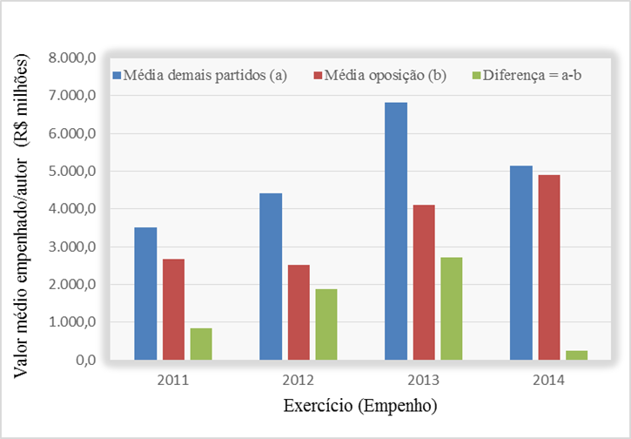
EC 86/2015 - Equalização das taxas de execução

Slide 19
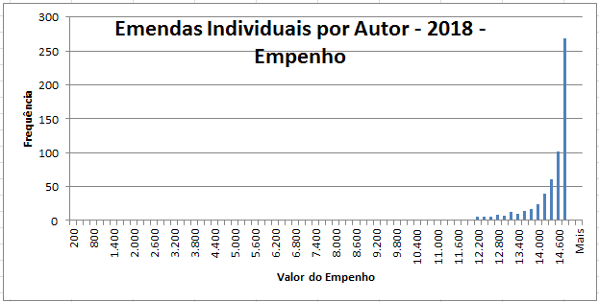
Emendas Individuais – 2018 – Empenho/autor isonômico

Slide 20
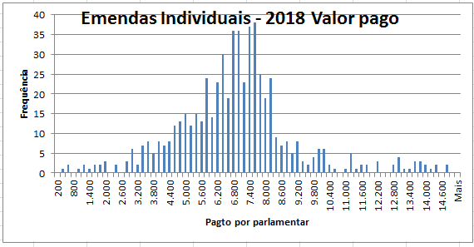
Emendas Individuais – 2018 – dispersão valor pago/autor

Slide 21
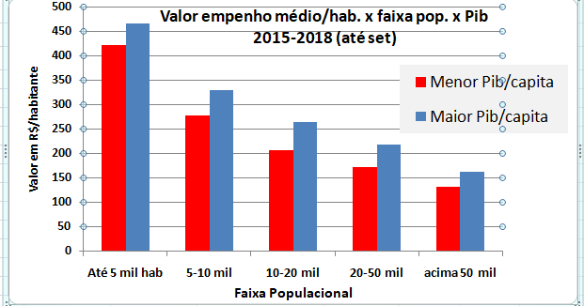
Distribuição empenhado por habitante x faixa populacional do município

Slide 22

Estudo preliminar – Valor empenhado por habitante x faixa populacional do município
Emendas propiciam ampla cobertura dos Municípios brasileiros (5.556/5570)
Quanto maior a faixa populacional, maior o montante médio de empenho total no município
Quanto maior a faixa populacional, menor o montante médio de empenho/habitante do município.
Em média, e considerada a mesma faixa populacional, municípios com Pib/capita maior recebem valor empenhado/habitante superior aos de menor Pib/capita.
Indícios de que as emendas individuais podem não estar contribuindo para a redução das desigualdades sociais-regionais, princípio federativo.
Dados preliminares contrariam estudos que concluem que as emendas atingem preferencialmente municípios e regiões menos desenvolvidas.

Slide 23
Cenários
Políticas Públicas
Planejamento e Orçamento
Orçamento Impositivo
Pessimista/ Riscos.
Concentração de poder no autor da iniciativa. Patrimonialismo
Divisão do orçamento em fatias individuais;
Esvaziamento do debate do orçamento público;
O parlamentar passa a exercer funções quase-executivas (cota pessoal)
Acordo político fechado nos 2 polos - Legislativo e Executivo
Perda de visibilidade social – Dúvidas sobre constitucionalidade.
Otimista - Rompe-se a ideia-barreira da natureza meramente autorizativa da LOA.
Vinculação das programações com políticas públicas e não com o autor. Exigência de critérios de convergência das emendas com as políticas públicas, compatível com o papel constitucional das transferências voluntárias.
A programação deve ter autonomia (separação poderes).
Orçamentos mais realistas, valoriza o debate e o acompanhamento das metas e resultados.

Slide 24
Emendas e Programação Orçamentária
Compatibilidade das emendas com as políticas públicas
Qualidade e continuidade dos projetos
Critério de distribuição (redução das desigualdades sociais e regionais)
Prerrogativa de apresentar emendas. Necessidade de indicação de cancelamento compensatório.
Situação anterior à CF 88 - Impossibilidade de aprovação de emendas ao PLOA. Decisão concentrada no Executivo.
a) Isonomia (e limite) na apresentação das emendas individuais - cota. Proibição do uso de emendas coletivas para ampliar individuais.
b) Isonomia e garantia de execução das emendas Individuais
c) Isonomia e garantia de execução das emendas de bancada
d) Princípio do orçamento impositivo
I
II
III
IV

Slide 25

TCU – CGU – MP - RELATÓRIO DO GRUPO DE TRABALHO OPORTUNIDADES DE MELHORIA NA GESTÃO DAS TRANSFERÊNCIAS DISCRICIONÁRIAS
Mapear necessidades de políticas públicas em cada municípios, a partir de indicadores; priorizar as políticas a serem contempladas em cada exercício;
Construir uma matriz de indicadores de necessidade, capacidade e de resultados para cada política pública
Banco de projetos para subsidiar a elaboração de emendas parlamentares.
Melhorar a avaliação da proposta ou projeto; construir critérios de aprovação dos instrumentos e priorização dos repasses.
Padronizar e reduzir a atual diversidade de instrumentos, normas, procedimentos operacionais e sistemas de TI.

Slide 26
Orçamento Impositivo – impacto econômico-fiscal
Impacto na LRF (contingenciamento)
Impacto no teto fiscal
Impacto na rigidez orçamentária

Slide 27
Frustração de Receitas x Discricionárias/resultados
Lei Orçamentária - Elaboração
Lei Orçamentária - Execução
Receita Primária
Despesas
Obrigatórias
Receita Primária
‘
Despesas
Obrigatórias
Discricionárias
Discricionárias
Resultado
Contingenciamento
Resultado
Frustração

Slide 28
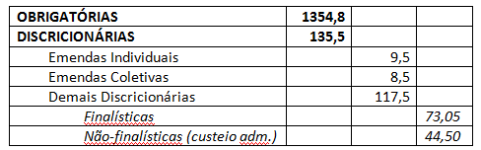
PEC nº 34/2019 – Impacto na rigidez orçamentária

Slide 29
EQUILÍBRIO FISCAL - GASTO LEGISLADO E DEMANDAS JUDICIAIS
OC/ Juros
Resultados fiscais
Contingenciamento
Controle da Legislação
ESTOQUE DÍVIDA
RECEITA
DESPESA
DISCRICIONÁRIA
LEGISLAÇÃO EXISTENTE
OBRIGATÓRIA
NOVA LEGISLAÇÃO
RISCOS FISCAIS

Slide 30
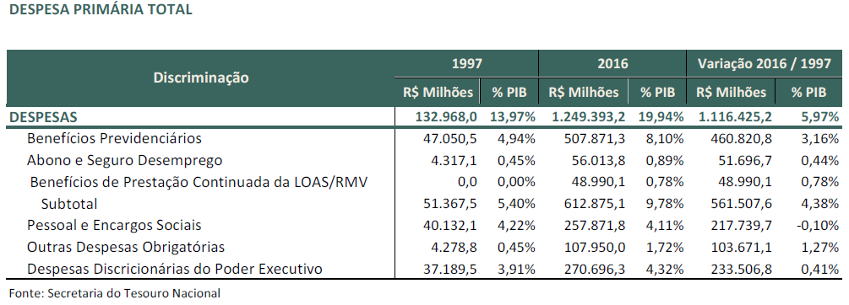
EVOLUÇÃO DA DESPESA PRIMÁRIA – 1997/2016

Slide 31
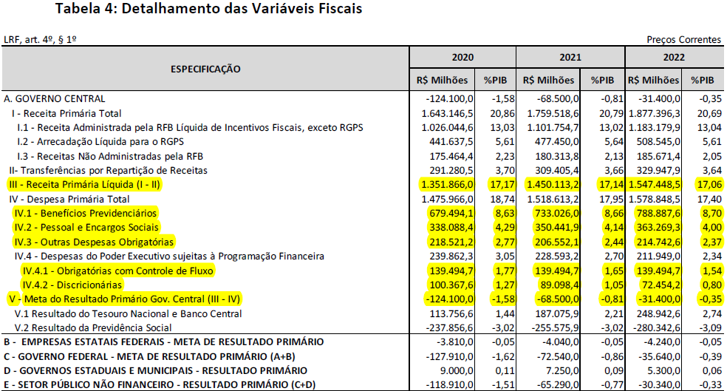
ANEXO METAS LDO – 2020 A 2022

Slide 32
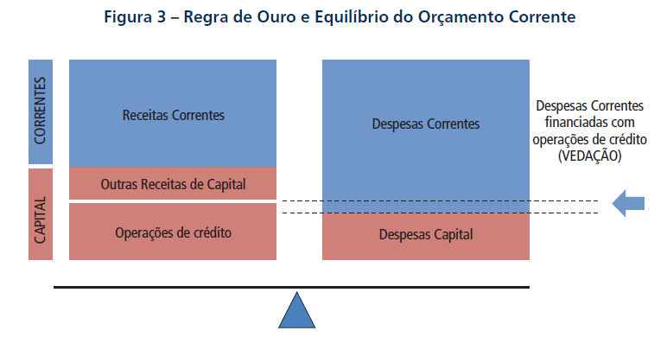

Slide 33
MUITO OBRIGADO!
Fim

